Slide 1
Helse
Ungdomsskole

Slide 2
Standardrapport svarfordeling
FAKTA OM UNDERSØKELSEN:
Ungdomstrinnet
Tidspunkt: Uke 4 - 6
Antall elever: 338
Antall svar: 294
Svarprosent: 87 %
Ungdata-undersøkelsen 2024 i Kvam kommune
Foto: Skjalg Bøhmer Vold

Slide 3
Helse
Hvor mange ganger har du brukt følgende helsetjenester i løpet av de siste 12 månedene?

Slide 4
Helse
Har du hatt noen av disse plagene i løpet av siste måned?

Slide 5
Helse
Hvor ofte har du brukt smertestillende tabletter (Paracet, Ibux og lignende) i løpet av siste måned?
Antall svar 274

Slide 6
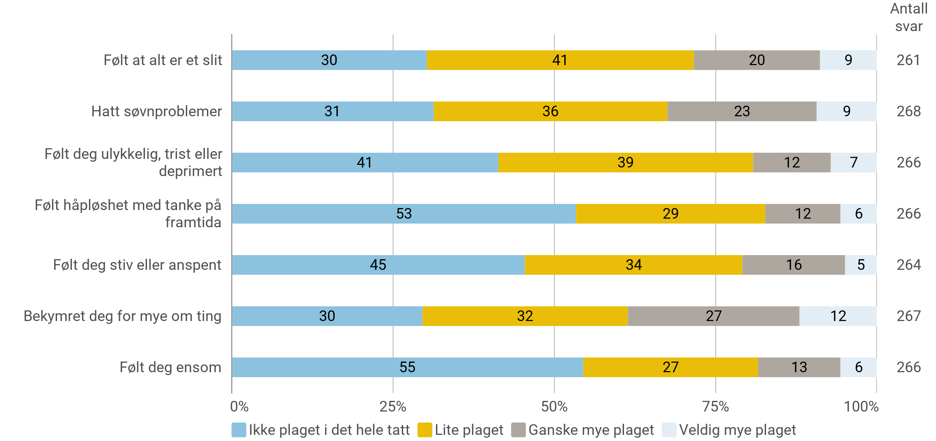
Helse
Har du i løpet av den siste uka vært plaget av noe av dette:

Slide 7
Matvaner
Tenk på en vanlig skoleuke, hvor ofte pleier du å spise følgende?

Slide 8
Matvaner
Hvor ofte spiser eller drikker du vanligvis noe av det som står under?

Slide 9
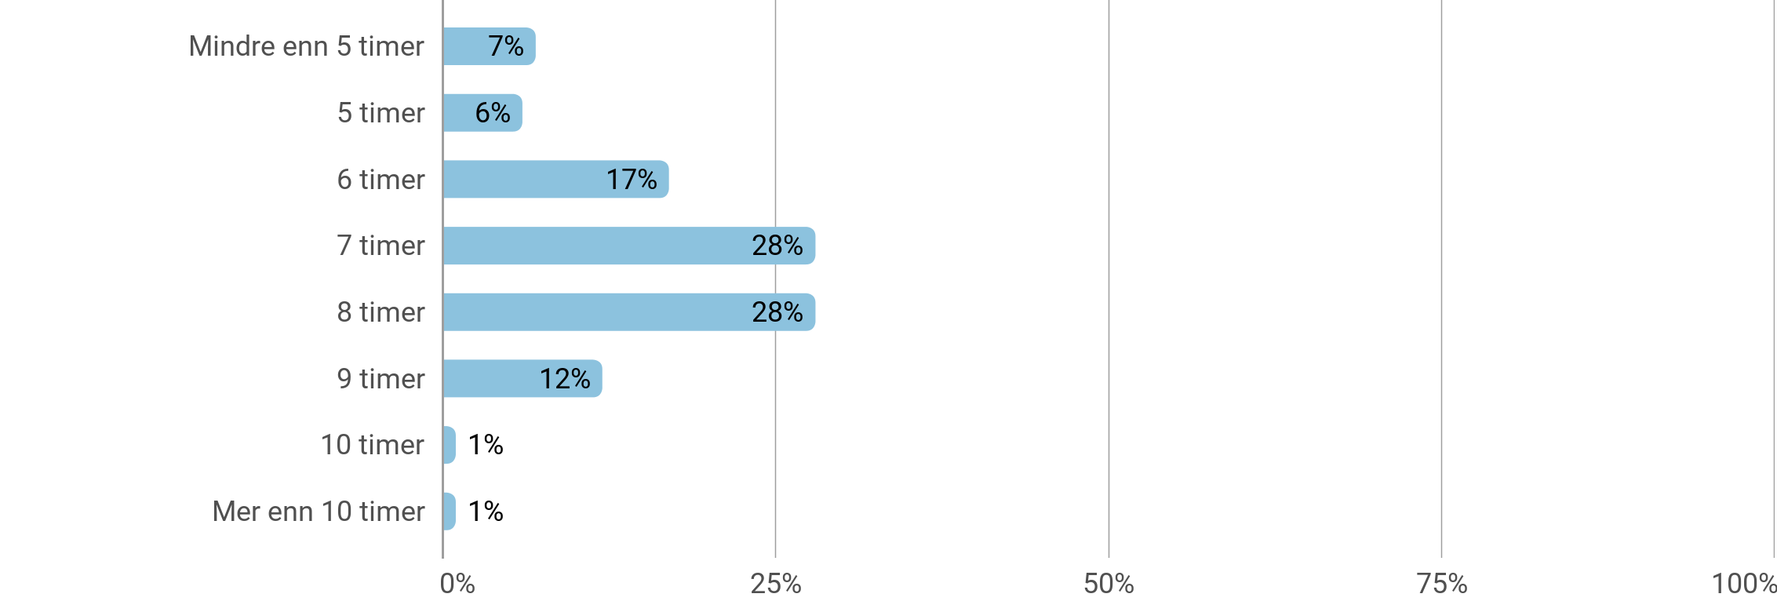
Søvn
Omtrent hvor mange timer sov du natt til i dag?
Antall svar 278

Slide 10
Søvn
I løpet av den siste uka (de siste 7 dagene), hvor mange dager har du …

Slide 11
Press
Opplever du press i hverdagen din?

Slide 12
Press
Har du opplevd så mye press den siste uka at du har hatt problemer med å takle det?
Antall svar 266

Slide 13
Helsesøster/helsesykepleier på skolen
Finnes det en helsesykepleier (helsesøster eller helsebror) på skolen din?
Antall svar 263

Slide 14
Helsesøster/helsesykepleier på skolen
Vet du hva slags hjelp helsesykepleieren tilbyr?
Spørsmålet er kun stilt til de som har svart 'ja' på at det finnes en helsesøster/-sykepleier på skolen.
Antall svar 242

Slide 15
Helsesøster/helsesykepleier på skolen
I hvilken grad er helsesykepleier (helsesøster eller helsebror) tilgjengelig når du trenger hjelp?
Spørsmålet er kun stilt til de som har svart 'ja' på at det finnes en helsesøster/-sykepleier på skolen.
Antall svar 239

Slide 16
Helsesøster/helsesykepleier på skolen
Har du fått seksualitetsundervisning av helsesykepleier i gruppe eller klasse det siste året?
Spørsmålet er kun stilt til de som har svart 'ja' på at det finnes en helsesøster/-sykepleier på skolen.
Antall svar 240

Slide 17
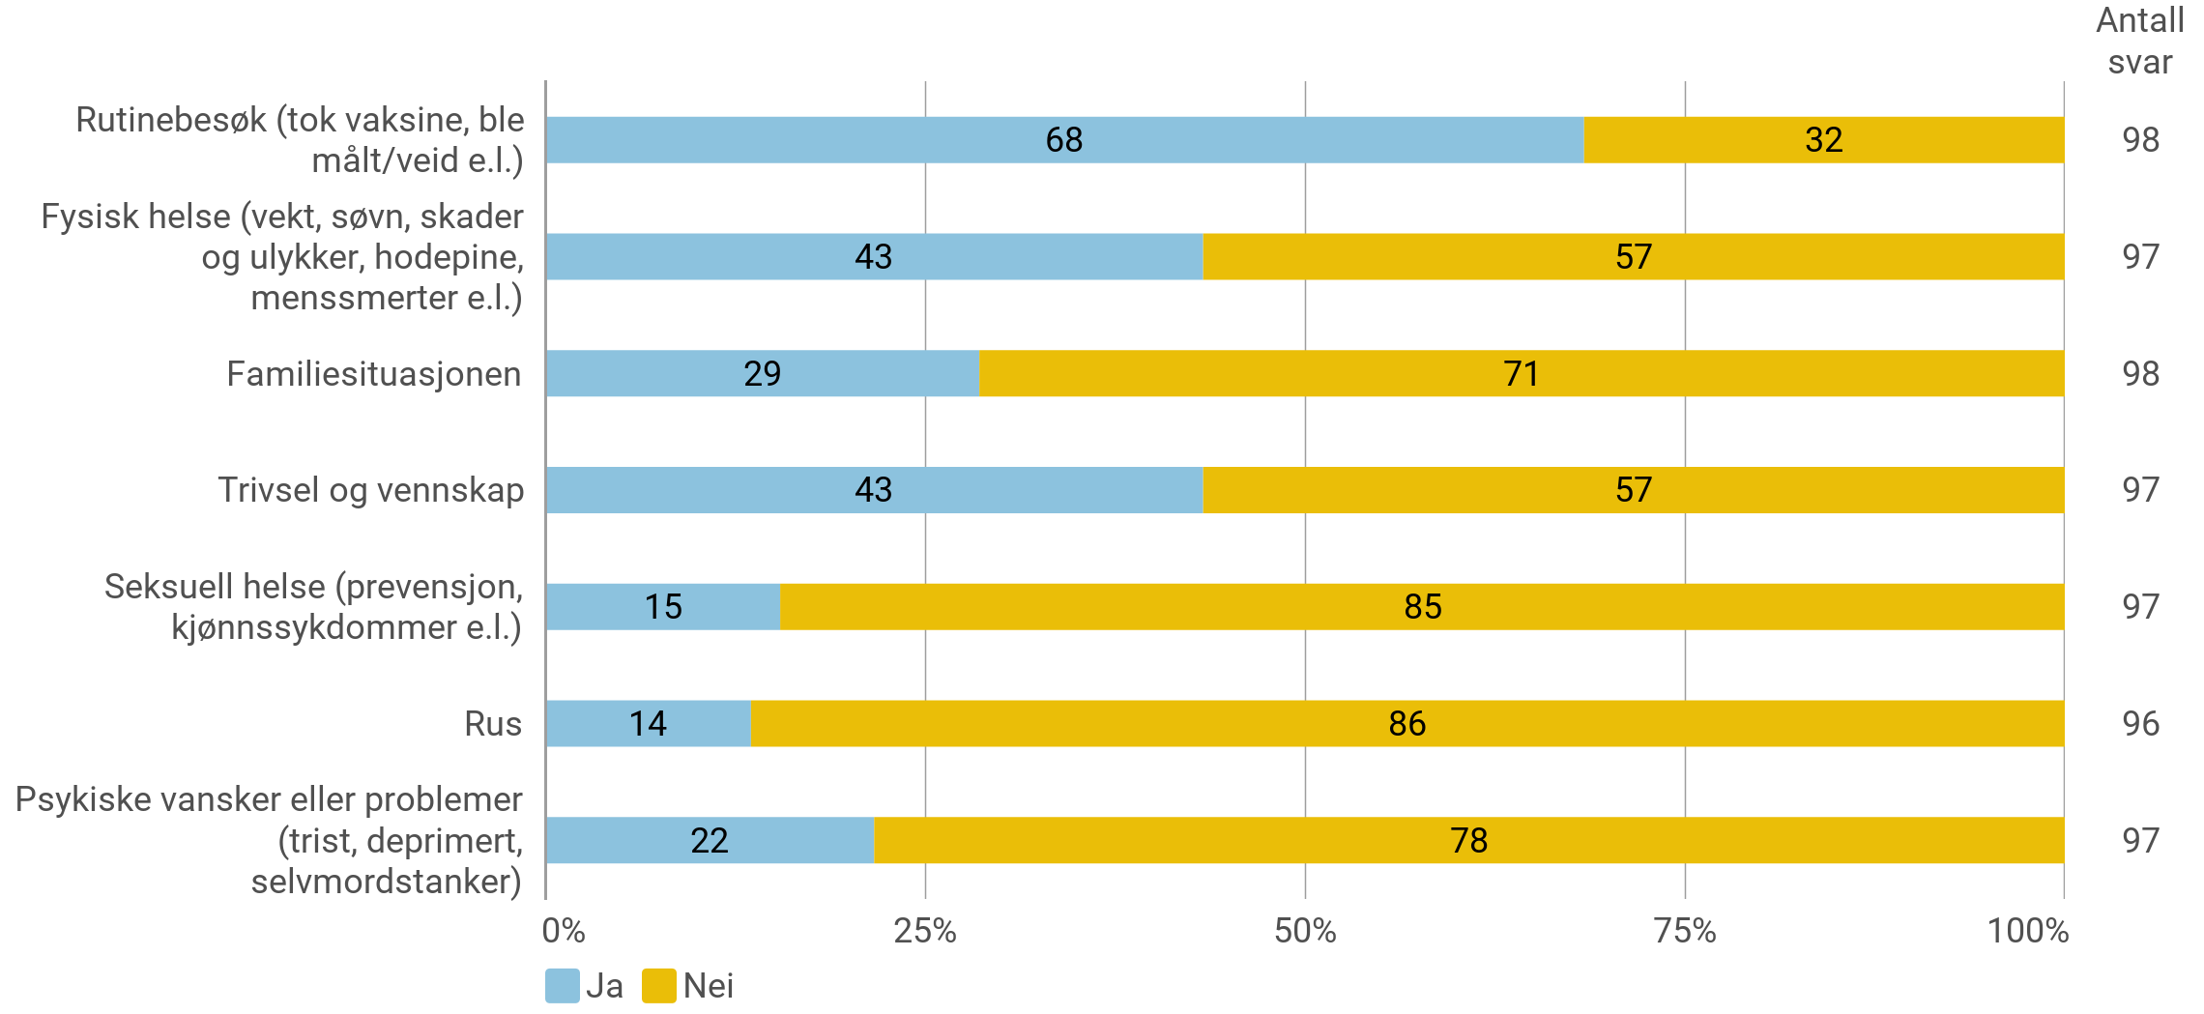
Bruk av skolehelsetjenesten
Du har tidligere svart at du har brukt skolehelsetjenesten ved skolen din (vært hos helsesøster eller helsesykepleier). Hva er grunnen til at du var der?
Spørsmålet er kun stilt til de som har svart 'ja' på at det finnes en helsesøster/-sykepleier på skolen.

Slide 18
Bruk av skolehelsetjenesten
Hvor fornøyd er du med hjelpen du fikk fra helsesykepleieren (helsesøster eller helsebror) ved skolen din?
Spørsmålet er kun stilt til de som har svart 'ja' på at det finnes en helsesøster/-sykepleier på skolen.
Antall svar 106

Slide 19
Helse
Hvor mange ganger har du brukt følgende helsetjenester i løpet av de siste 12 månedene? (Prosentandel som har svart 'minst én gang')

Slide 20
Helse
Har du hatt noen av disse plagene i løpet av siste måned? (Prosentandel som har svart 'mange ganger' eller 'daglig')

Slide 21
Helse
Hvor ofte har du brukt smertestillende tabletter (Paracet, Ibux og lignende) i løpet av siste måned?
Antall svar 274

Slide 22
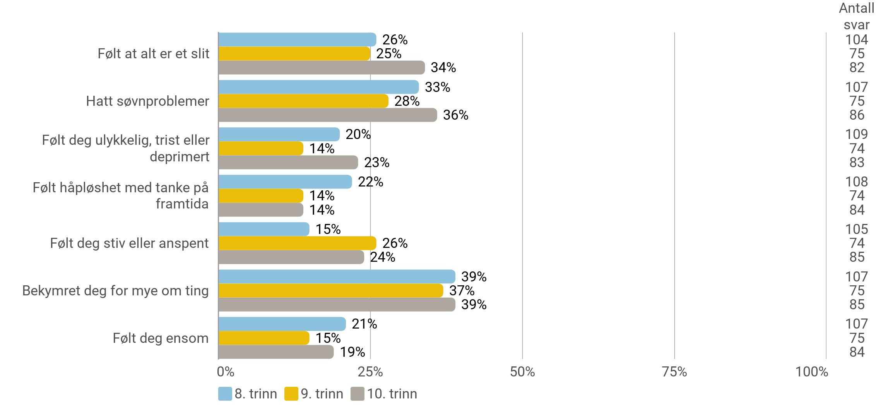
Helse
Har du i løpet av den siste uka vært plaget av noe av dette: (Prosentandel som har svart 'ganske mye plaget' eller 'veldig mye plaget')

Slide 23
Matvaner
Tenk på en vanlig skoleuke, hvor ofte pleier du å spise følgende? Frokost før første time
Antall svar 265

Slide 24
Matvaner
Tenk på en vanlig skoleuke, hvor ofte pleier du å spise følgende? Matpakke eller lunsj på skolen
Antall svar 274

Slide 25
Matvaner
Hvor ofte spiser eller drikker du vanligvis noe av det som står under? (Prosentandel som har som har svart '5 dager i uka' eller oftere)

Slide 26
Søvn
Omtrent hvor mange timer sov du natt til i dag?
Antall svar 278

Slide 27
Søvn
I løpet av den siste uka (de siste 7 dagene), hvor mange dager har du … (Prosentandel som har svart '3 dager eller flere')

Slide 28
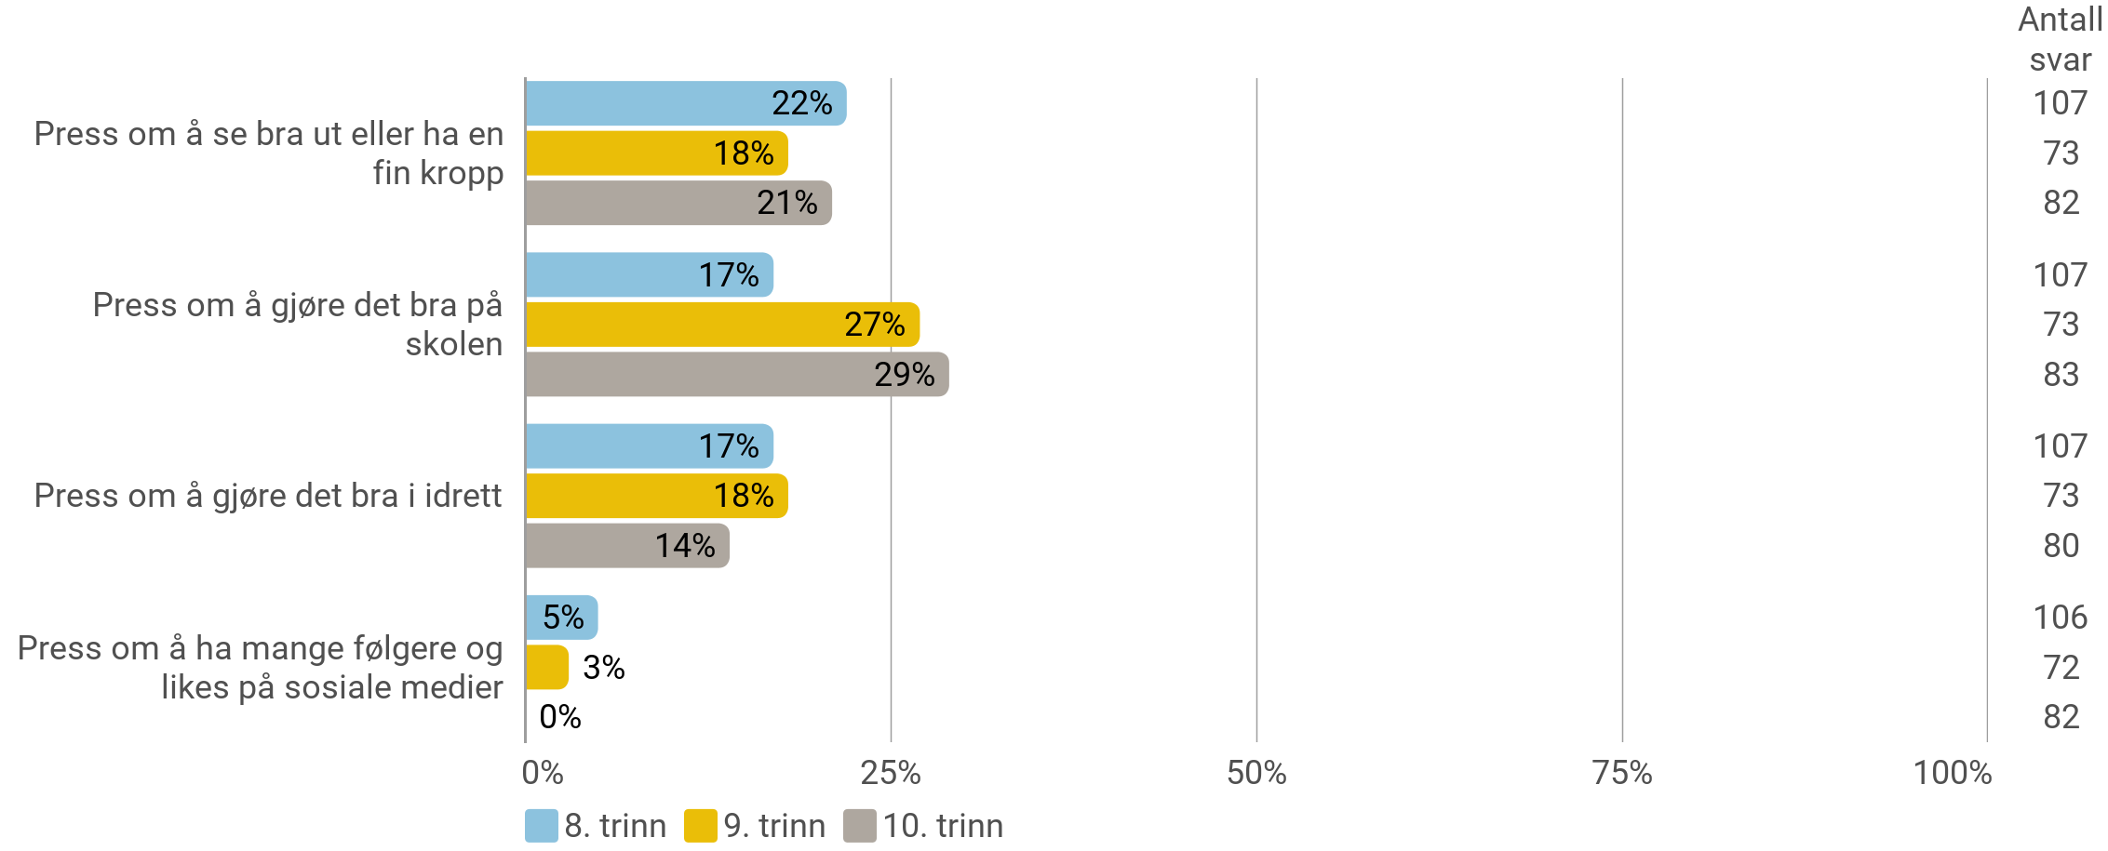
Press
Opplever du press i hverdagen din? (Prosentandel som har svart 'mye press' eller 'svært mye press')

Slide 29
Press
Har du opplevd så mye press den siste uka at du har hatt problemer med å takle det? (Prosentandel som har svart 'i stor grad' eller 'i svært stor grad')

Slide 30
Helsesøster/helsesykepleier på skolen
Finnes det en helsesykepleier (helsesøster eller helsebror) på skolen din?
Antall svar 263

Slide 31
Helsesøster/helsesykepleier på skolen
Vet du hva slags hjelp helsesykepleieren tilbyr? (Prosentandel som har svart 'ja, jeg vet litt' eller 'ja, jeg vet nokså mye')
Spørsmålet er kun stilt til de som har svart 'ja' på at det finnes en helsesøster/-sykepleier på skolen.

Slide 32
Helsesøster/helsesykepleier på skolen
I hvilken grad er helsesykepleier (helsesøster eller helsebror) tilgjengelig når du trenger hjelp? (Prosentandel som har svart 'i svært stor grad' eller 'i nokså stor grad')
Spørsmålet er kun stilt til de som har svart 'ja' på at det finnes en helsesøster/-sykepleier på skolen.

Slide 33
Helsesøster/helsesykepleier på skolen
Har du fått seksualitetsundervisning av helsesykepleier i gruppe eller klasse det siste året? (Prosentandel som har svart 'ja')
Spørsmålet er kun stilt til de som har svart 'ja' på at det finnes en helsesøster/-sykepleier på skolen.

Slide 34
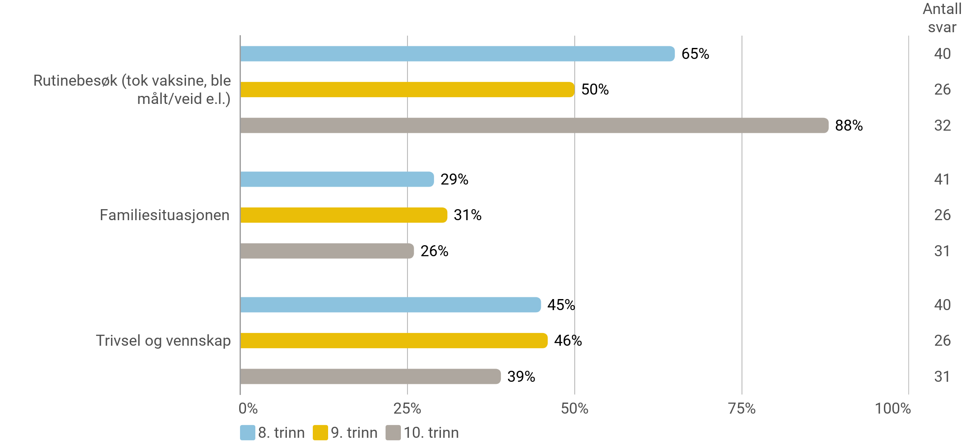
Bruk av skolehelsetjenesten
Du har tidligere svart at du har brukt skolehelsetjenesten ved skolen din (vært hos en helsesykepleier, helsesøster eller helsebror). Hva er grunnen til at du var der? (Prosentandel som har svart 'ja')
Spørsmålet er kun stilt til de som har svart 'ja' på at det finnes en helsesøster/-sykepleier på skolen.

Slide 35
Bruk av skolehelsetjenesten
Hvor fornøyd er du med hjelpen du fikk fra helsesykepleieren (helsesøster eller helsebror) ved skolen din?
Spørsmålet er kun stilt til de som har svart 'ja' på at det finnes en helsesøster/-sykepleier på skolen.
Antall svar 106

Slide 36
Helse
Hvor mange ganger har du brukt følgende helsetjenester i løpet av de siste 12 månedene? (Prosentandel som har svart 'minst én gang')

Slide 37
Helse
Har du hatt noen av disse plagene i løpet av siste måned? (Prosentandel som har svart 'mange ganger' eller 'daglig')

Slide 38
Helse
Hvor ofte har du brukt smertestillende tabletter (Paracet, Ibux og lignende) i løpet av siste måned?
Antall svar 274

Slide 39
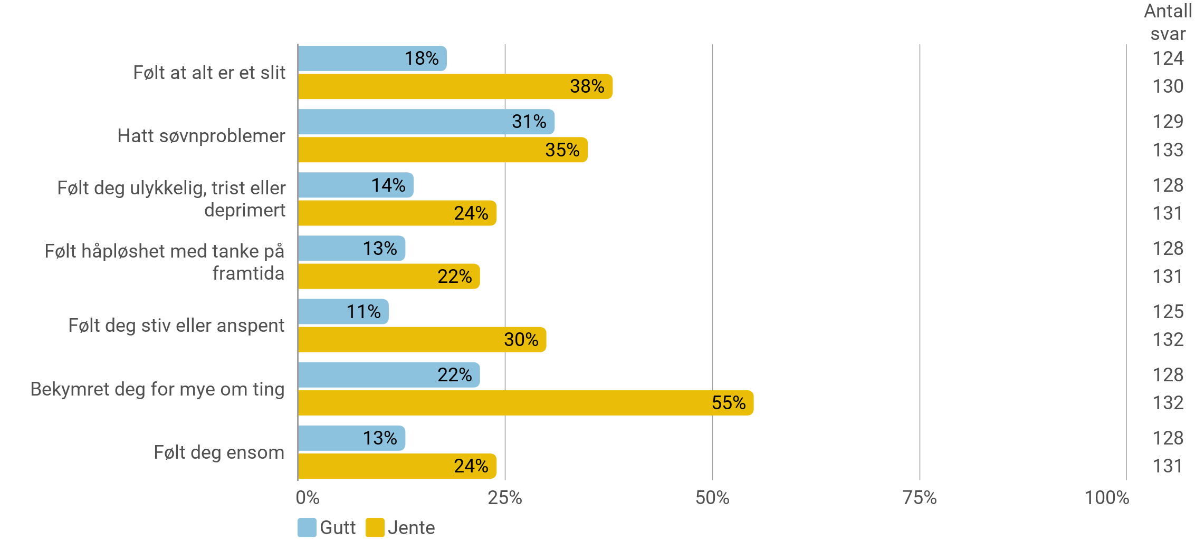
Helse
Har du i løpet av den siste uka vært plaget av noe av dette: (Prosentandel som har svart 'ganske mye plaget' eller 'veldig mye plaget')

Slide 40
Matvaner
Tenk på en vanlig skoleuke, hvor ofte pleier du å spise følgende? Frokost før første time
Antall svar 265

Slide 41
Matvaner
Tenk på en vanlig skoleuke, hvor ofte pleier du å spise følgende? Matpakke eller lunsj på skolen
Antall svar 274

Slide 42
Matvaner
Hvor ofte spiser eller drikker du vanligvis noe av det som står under? (Prosentandel som har som har svart '5 dager i uka' eller oftere)

Slide 43
Søvn
Omtrent hvor mange timer sov du natt til i dag?
Antall svar 278

Slide 44
Søvn
I løpet av den siste uka (de siste 7 dagene), hvor mange dager har du … (Prosentandel som har svart '3 dager eller flere')

Slide 45
Press
Opplever du press i hverdagen din? (Prosentandel som har svart 'mye press' eller 'svært mye press')

Slide 46
Press
Har du opplevd så mye press den siste uka at du har hatt problemer med å takle det? (Prosentandel som har svart 'i stor grad' eller 'i svært stor grad')

Slide 47
Helsesøster/helsesykepleier på skolen
Finnes det en helsesykepleier (helsesøster eller helsebror) på skolen din?
Antall svar 263

Slide 48
Helsesøster/helsesykepleier på skolen
Vet du hva slags hjelp helsesykepleieren tilbyr? (Prosentandel som har svart 'ja, jeg vet litt' eller 'ja, jeg vet nokså mye')
Spørsmålet er kun stilt til de som har svart 'ja' på at det finnes en helsesøster/-sykepleier på skolen.

Slide 49
Helsesøster/helsesykepleier på skolen
I hvilken grad er helsesykepleier (helsesøster eller helsebror) tilgjengelig når du trenger hjelp?(Prosentandel som har svart 'i svært stor grad' eller 'i nokså stor grad')
Spørsmålet er kun stilt til de som har svart 'ja' på at det finnes en helsesøster/-sykepleier på skolen.

Slide 50
Helsesøster/helsesykepleier på skolen
Har du fått seksualitetsundervisning av helsesykepleier i gruppe eller klasse det siste året? (Prosentandel som har svart 'ja')
Spørsmålet er kun stilt til de som har svart 'ja' på at det finnes en helsesøster/-sykepleier på skolen.

Slide 51
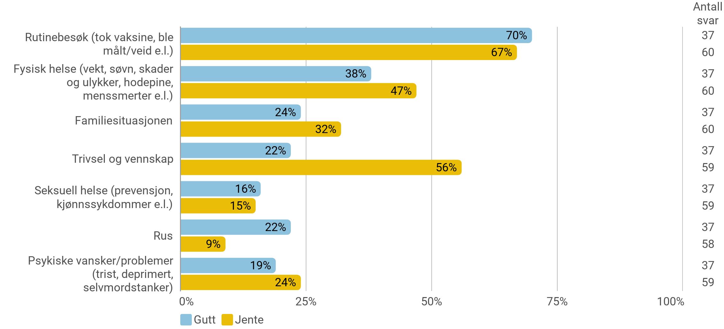
Bruk av skolehelsetjenesten
Du har tidligere svart at du har brukt skolehelsetjenesten ved skolen din (vært hos en helsesykepleier, helsesøster eller helsebror). Hva er grunnen til at du var der? (Prosentandel som har svart 'ja')
Spørsmålet er kun stilt til de som har svart 'ja' på at det finnes en helsesøster/-sykepleier på skolen.

Slide 52
Bruk av skolehelsetjenesten
Hvor fornøyd er du med hjelpen du fikk fra helsesykepleieren (helsesøster eller helsebror) ved skolen din?
Spørsmålet er kun stilt til de som har svart 'ja' på at det finnes en helsesøster/-sykepleier på skolen.
Antall svar 106

Slide 53
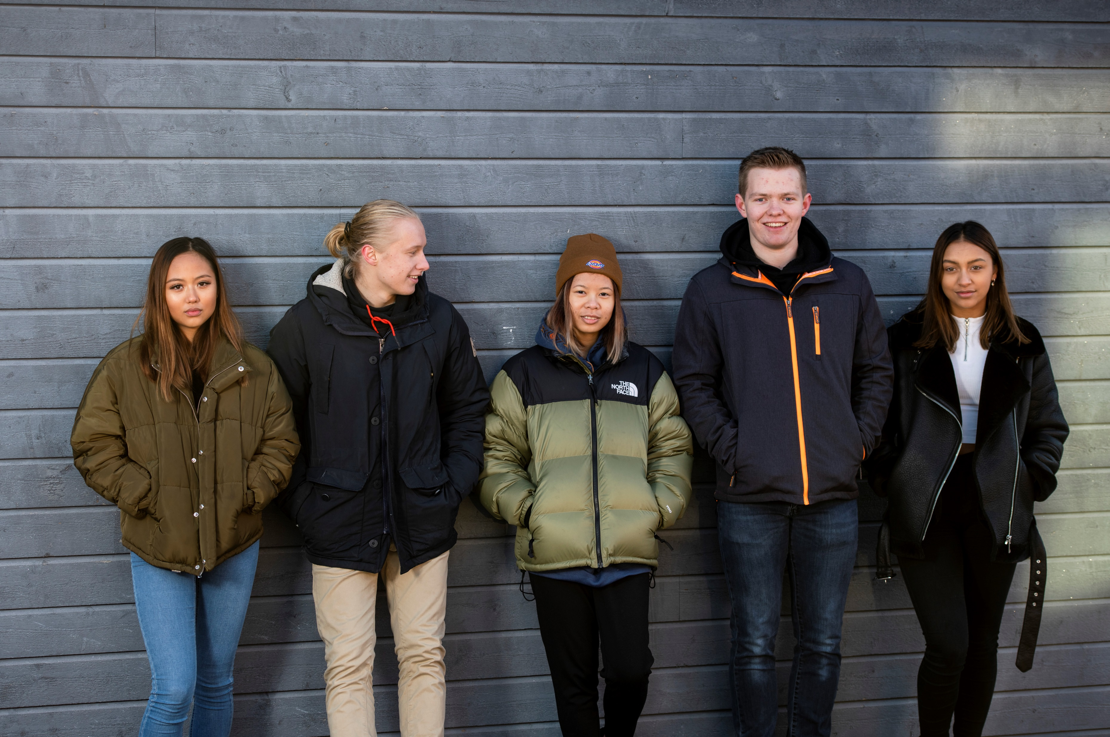
Sammenligningsrapport klassetrinn – 6 trinn
FAKTA OM UNDERSØKELSEN:
Ungdomstrinnet + Videregående
Tidspunkt: Uke 4 - 8
Antall elever: 796
Antall svar: 636
Svarprosent: 80 %
Ungdataundersøkelsen 2024 i Kvam kommune
Foto: Skjalg Bøhmer Vold

Slide 54
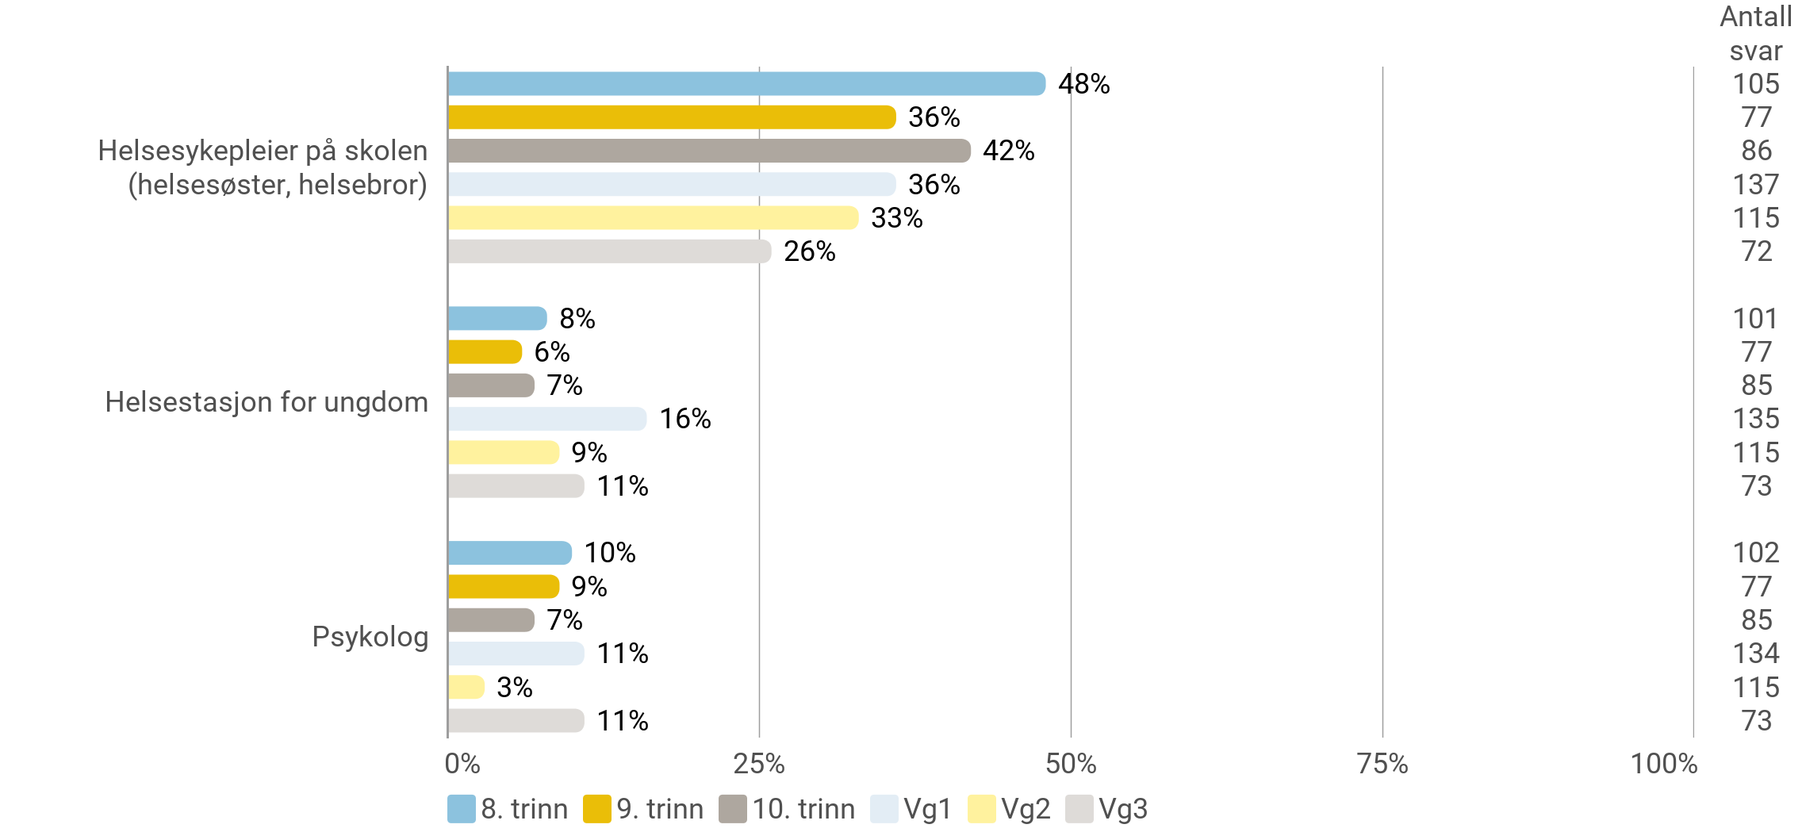
Helse
Hvor mange ganger har du brukt følgende helsetjenester i løpet av de siste 12 månedene? (Prosentandel som har svart 'minst én gang')

Slide 55
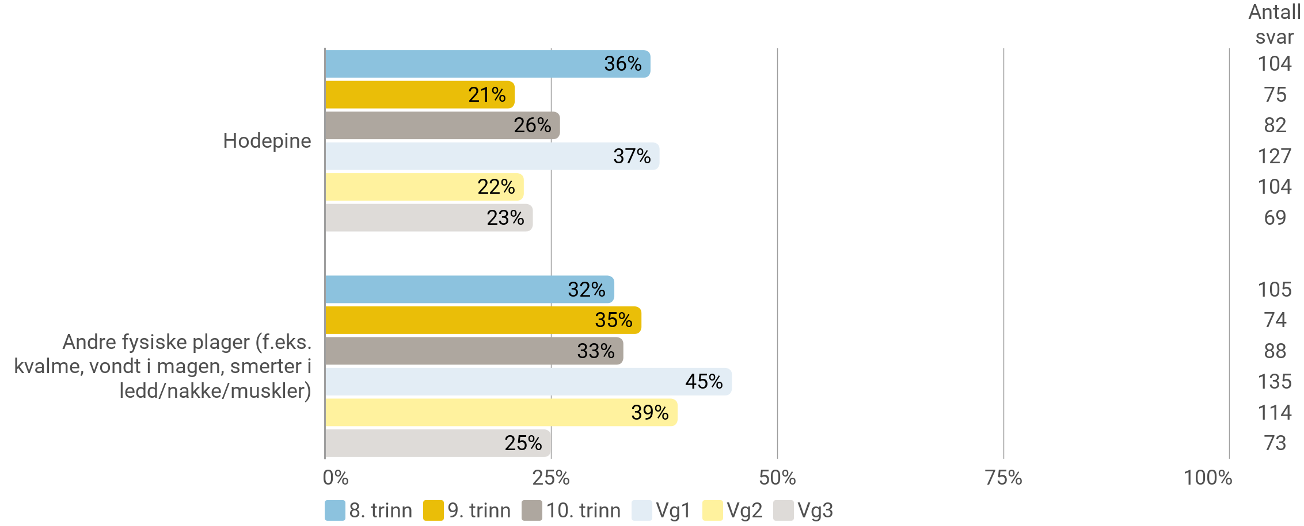
Helse
Har du hatt noen av disse plagene i løpet av siste måned? (Prosentandel som har svart 'mange ganger' eller 'daglig')

Slide 56
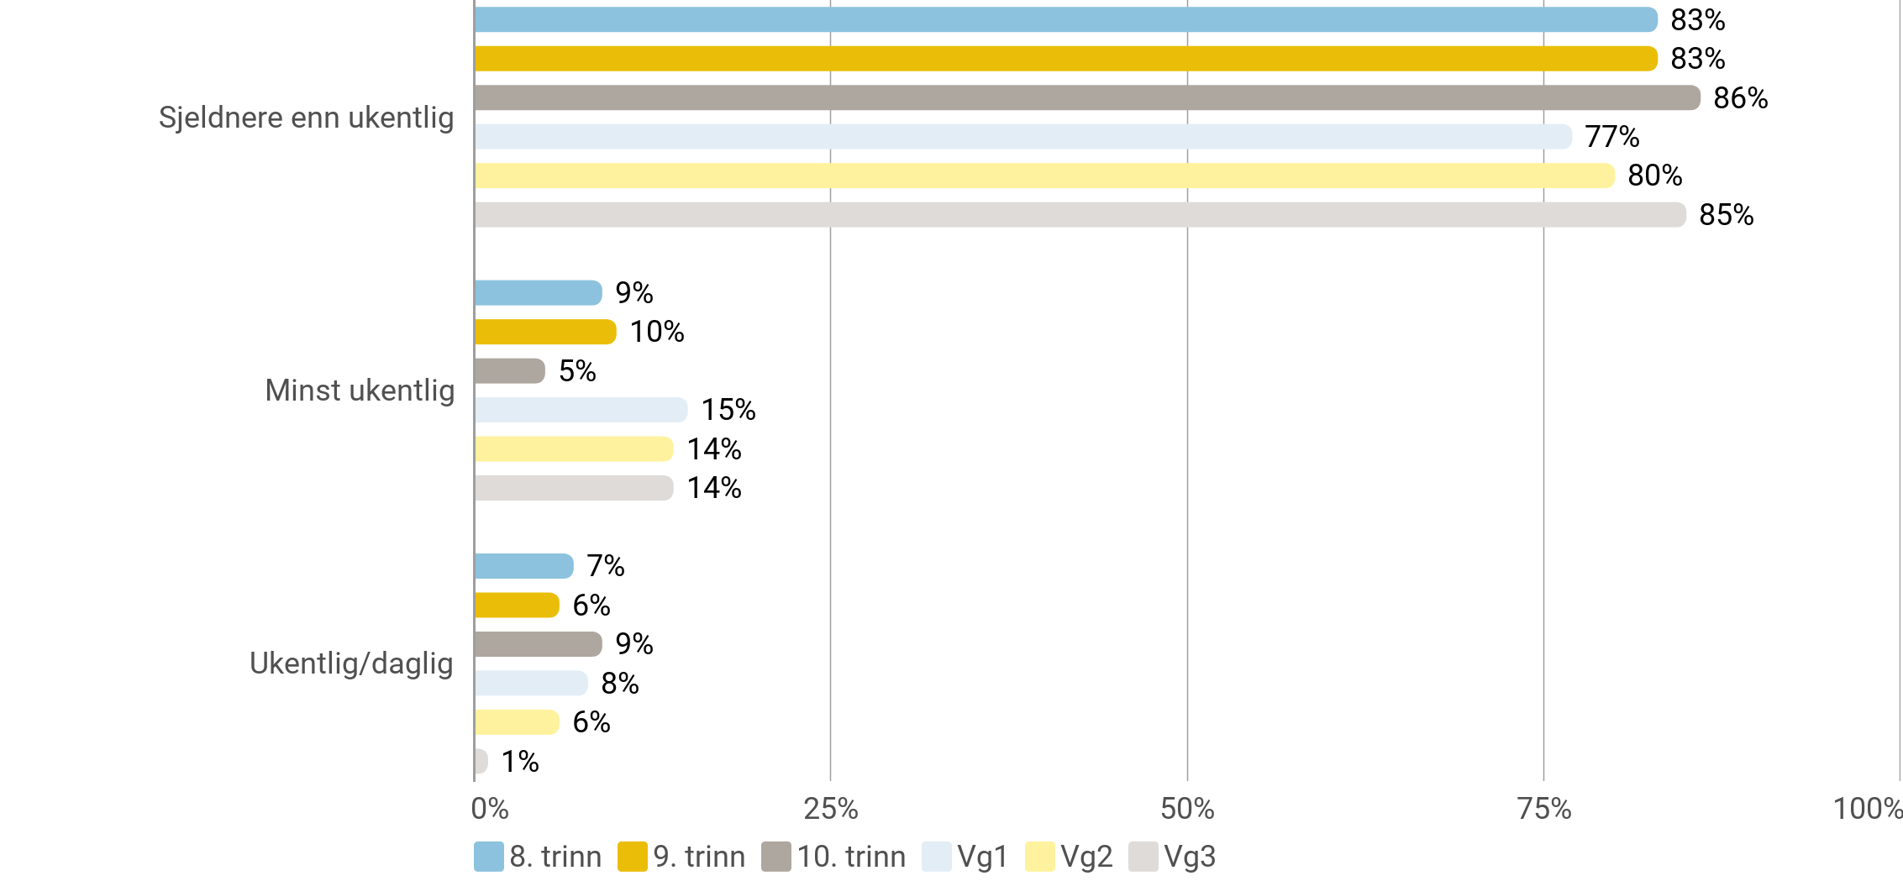
Helse
Hvor ofte har du brukt smertestillende tabletter (Paracet, Ibux og lignende) i løpet av siste måned?
Antall svar 601

Slide 57
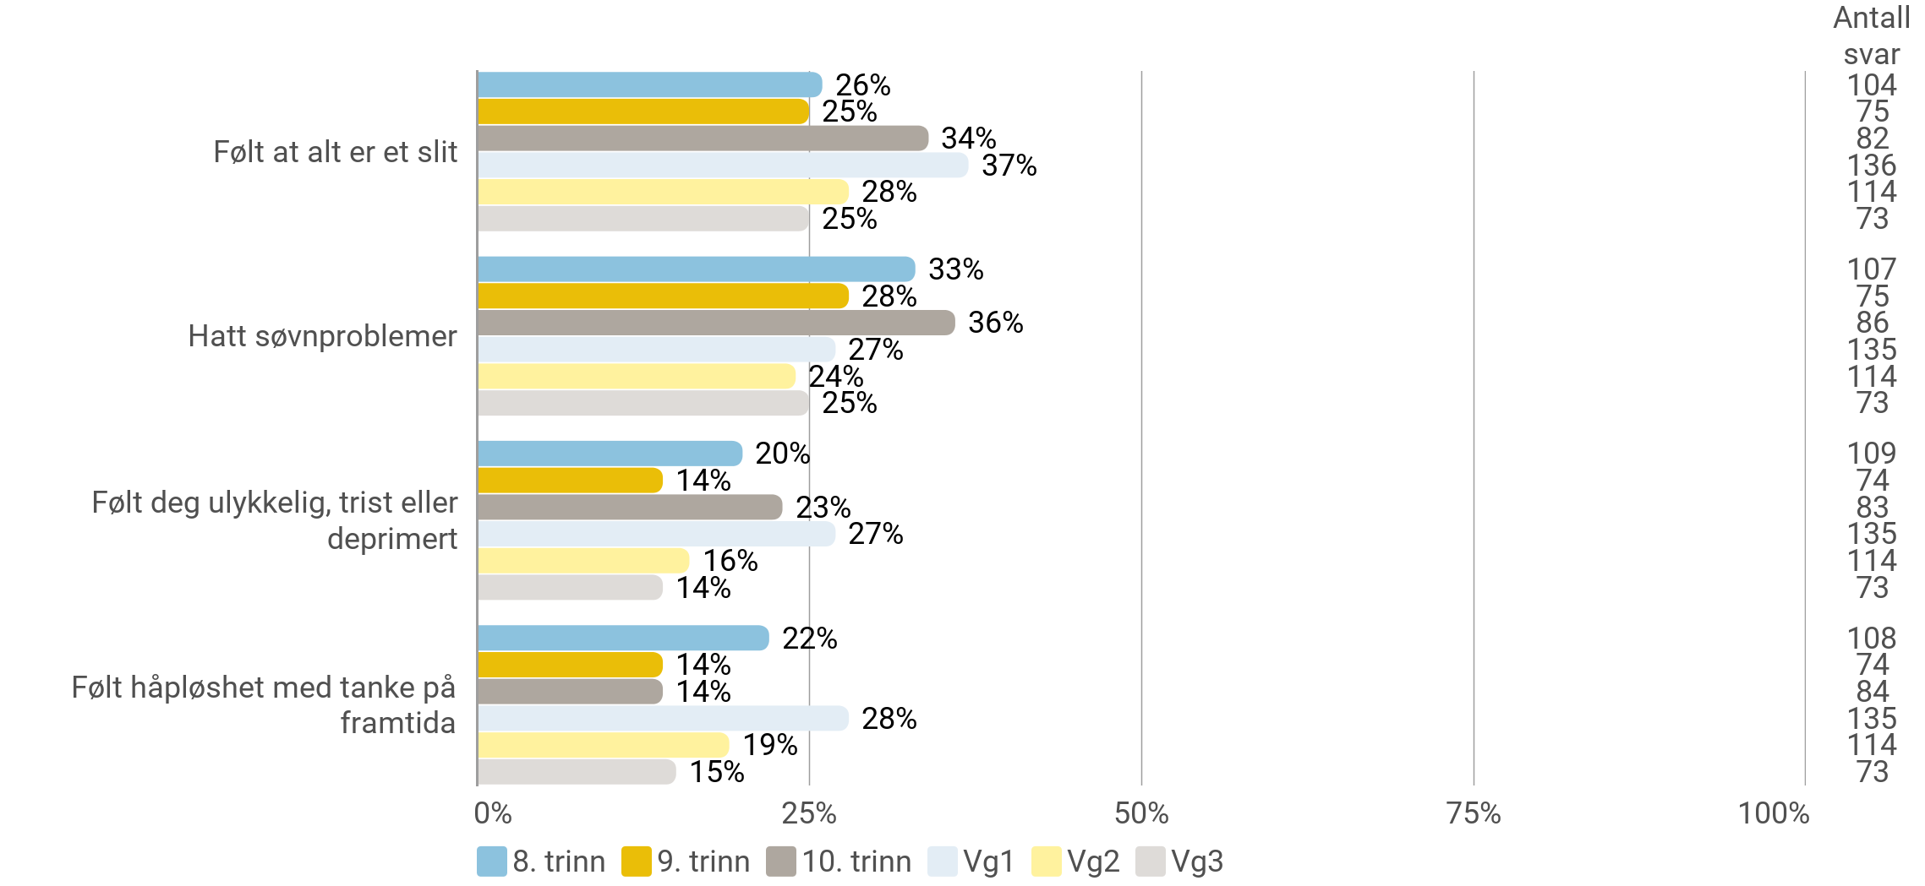
Helse
Har du i løpet av den siste uka vært plaget av noe av dette: (Prosentandel som har svart 'ganske mye plaget' eller 'veldig mye plaget')

Slide 58
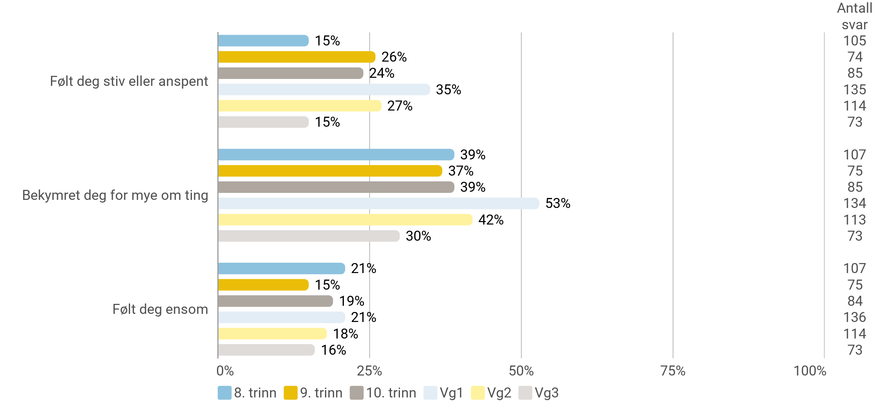
Helse
Har du i løpet av den siste uka vært plaget av noe av dette: (Prosentandel som har svart 'ganske mye plaget' eller 'veldig mye plaget')

Slide 59
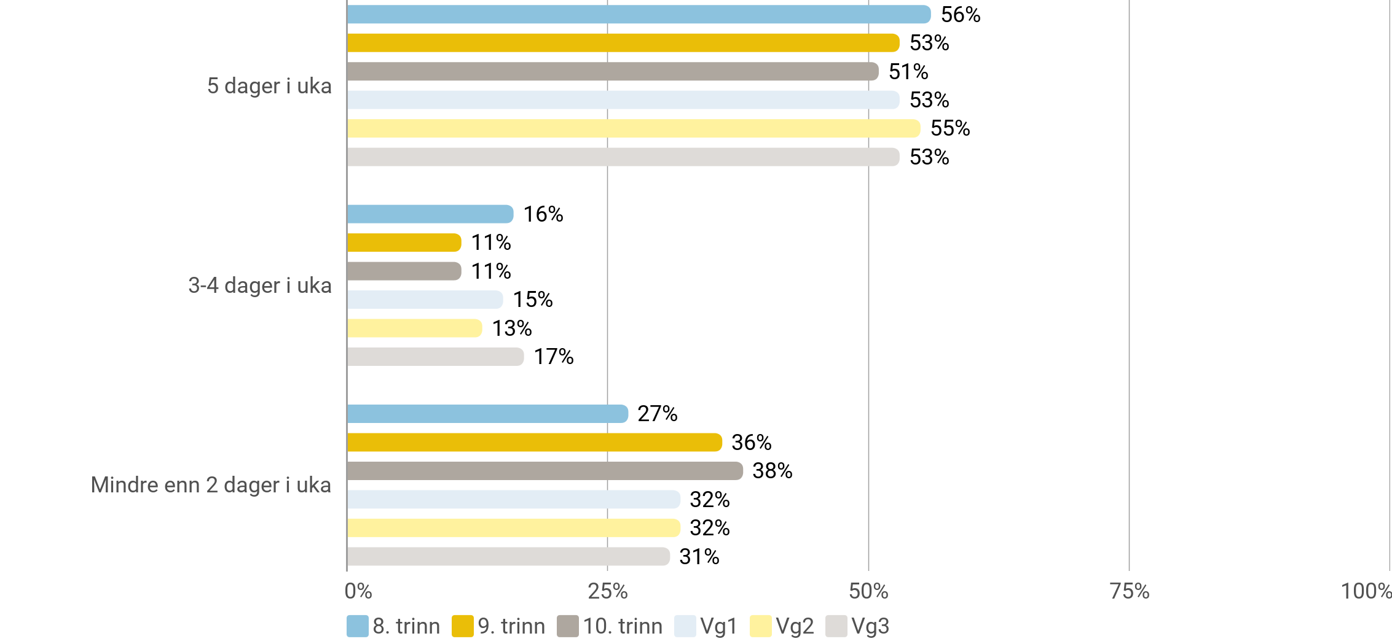
Matvaner
Tenk på en vanlig skoleuke, hvor ofte pleier du å spise følgende? Frokost før første time
Antall svar 575

Slide 60
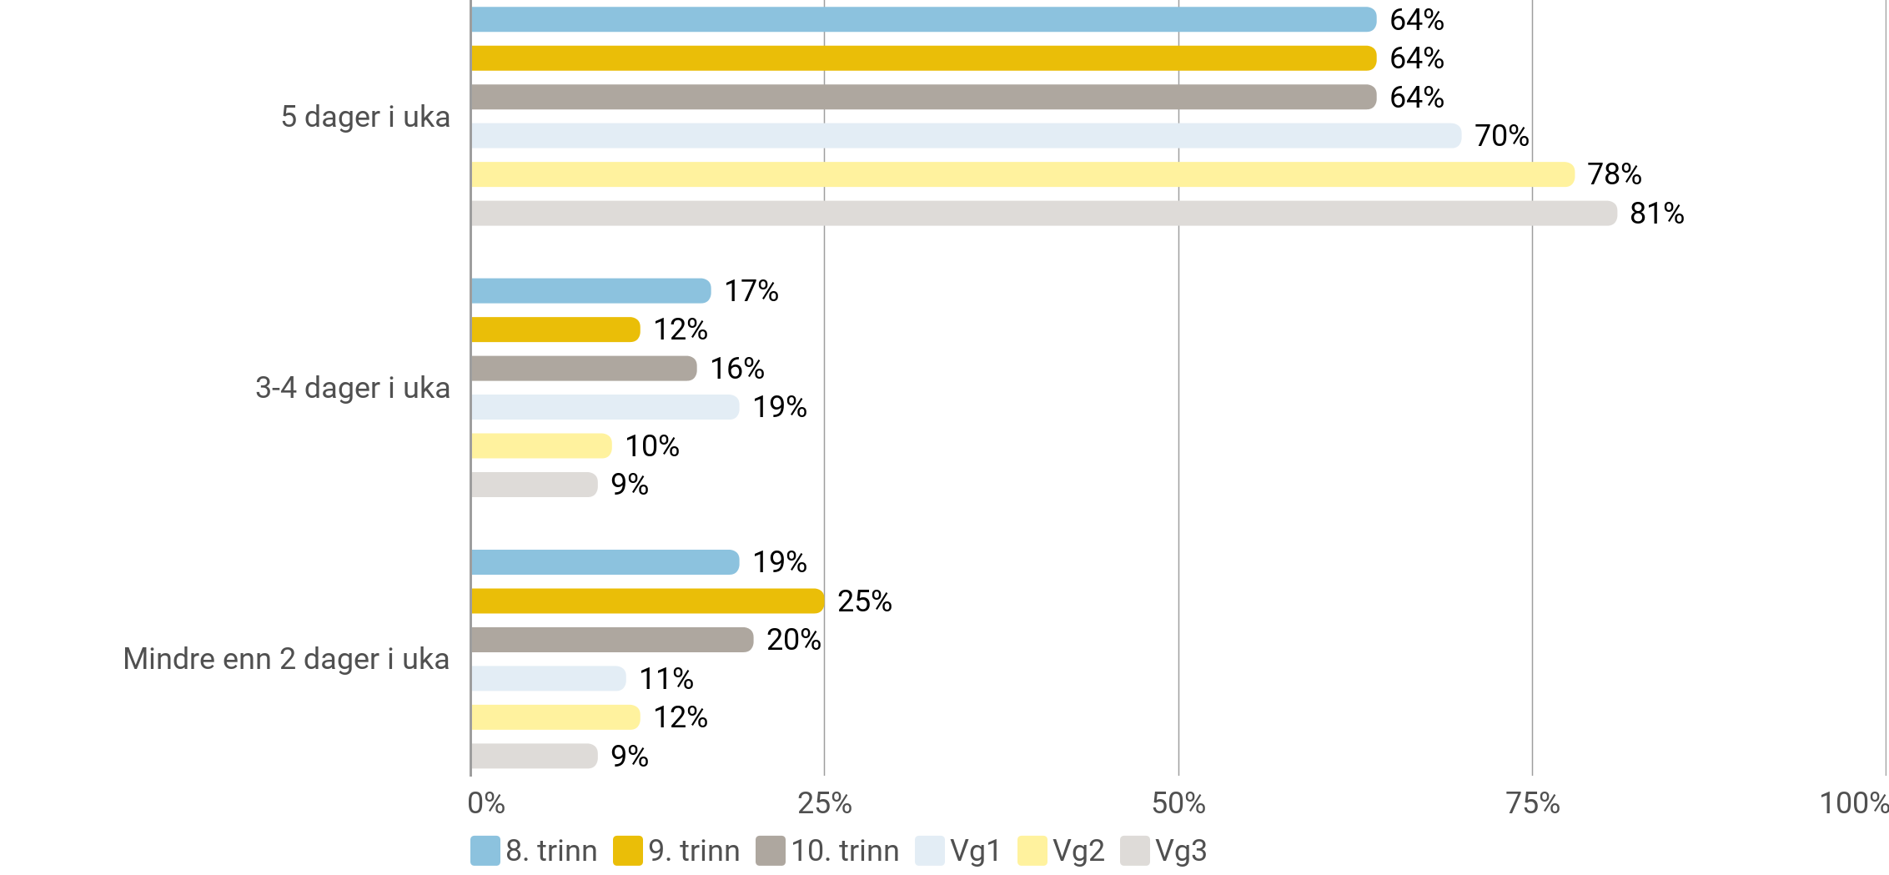
Matvaner
Tenk på en vanlig skoleuke, hvor ofte pleier du å spise følgende? Matpakke eller lunsj på skolen
Antall svar 600

Slide 61
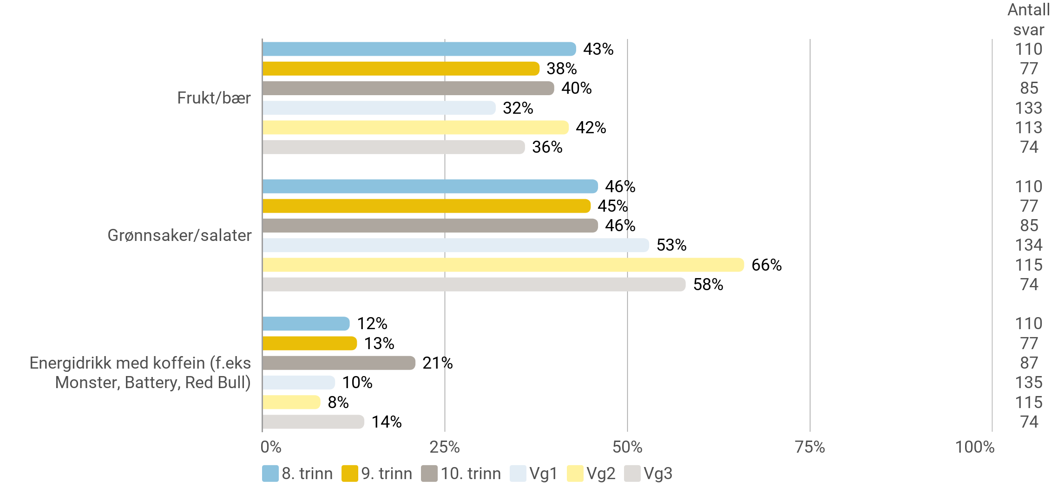
Matvaner
Hvor ofte spiser eller drikker du vanligvis noe av det som står under? (Prosentandel som har som har svart '5 dager i uka' eller oftere)

Slide 62
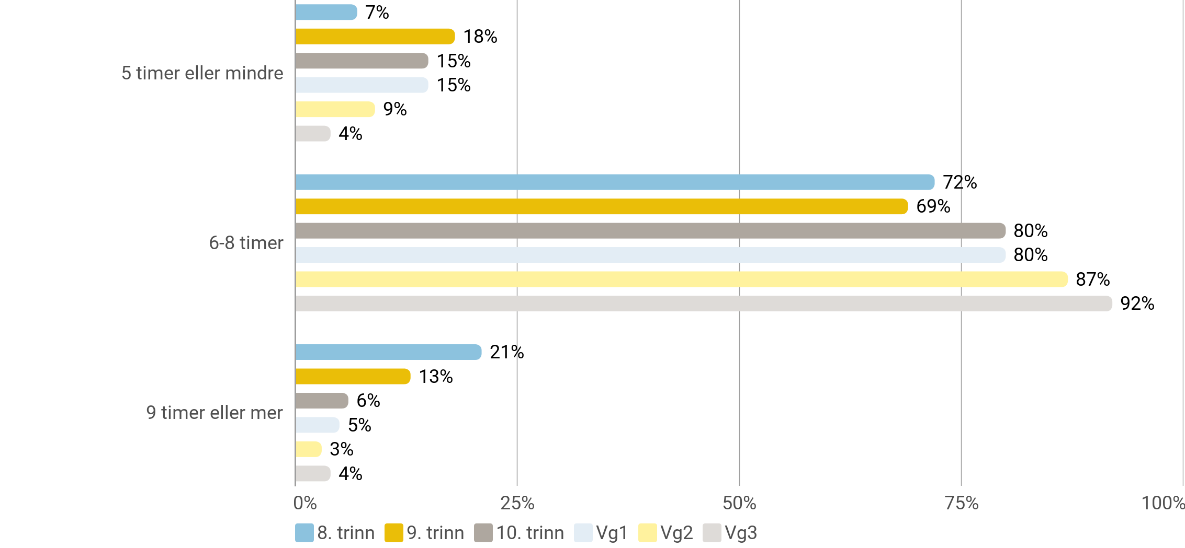
Søvn
Omtrent hvor mange timer sov du natt til i dag?
Antall svar 608

Slide 63
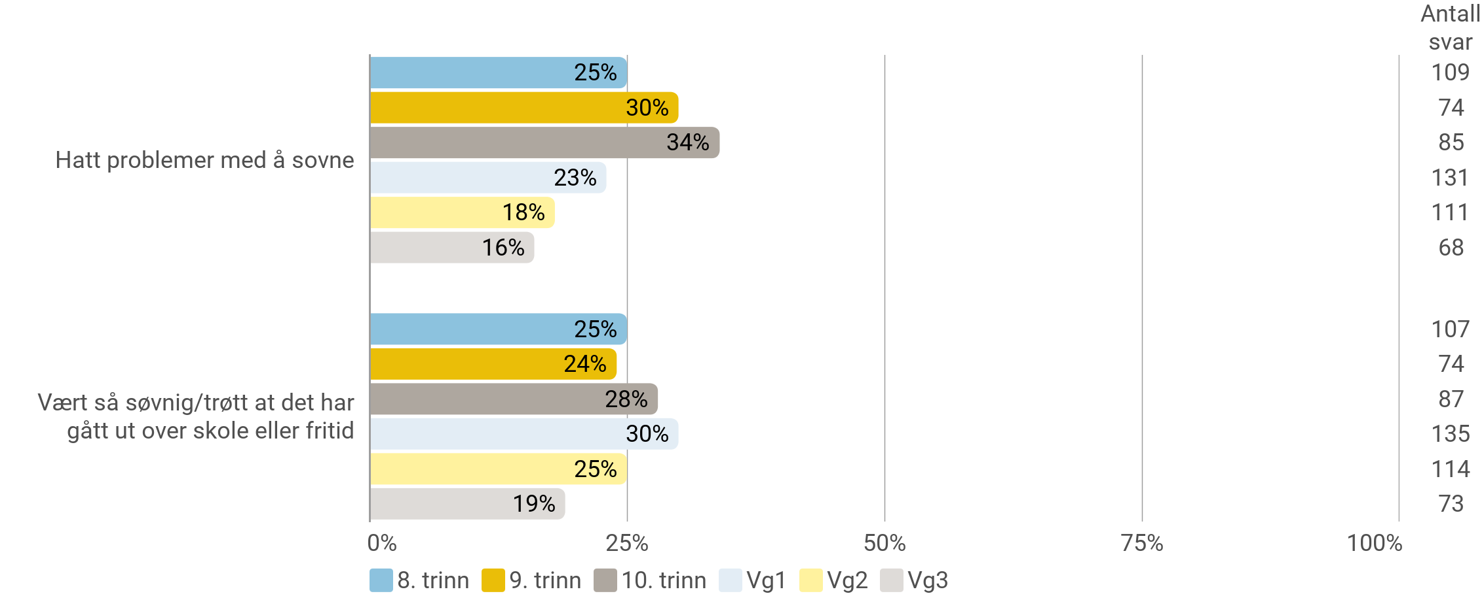
Søvn
I løpet av den siste uka (de siste 7 dagene), hvor mange dager har du … (Prosentandel som har svart '3 dager eller flere')

Slide 64
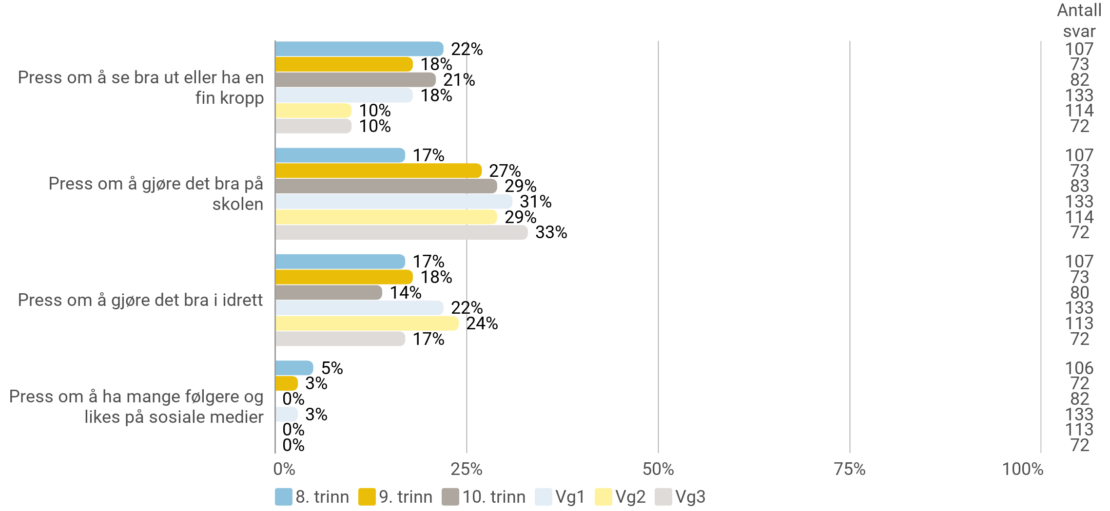
Press
Opplever du press i hverdagen din? (Prosentandel som har svart 'mye press' eller 'svært mye press')

Slide 65
Press
Har du opplevd så mye press den siste uka at du har hatt problemer med å takle det? (Prosentandel som har svart 'i stor grad' eller 'i svært stor grad')

Slide 66
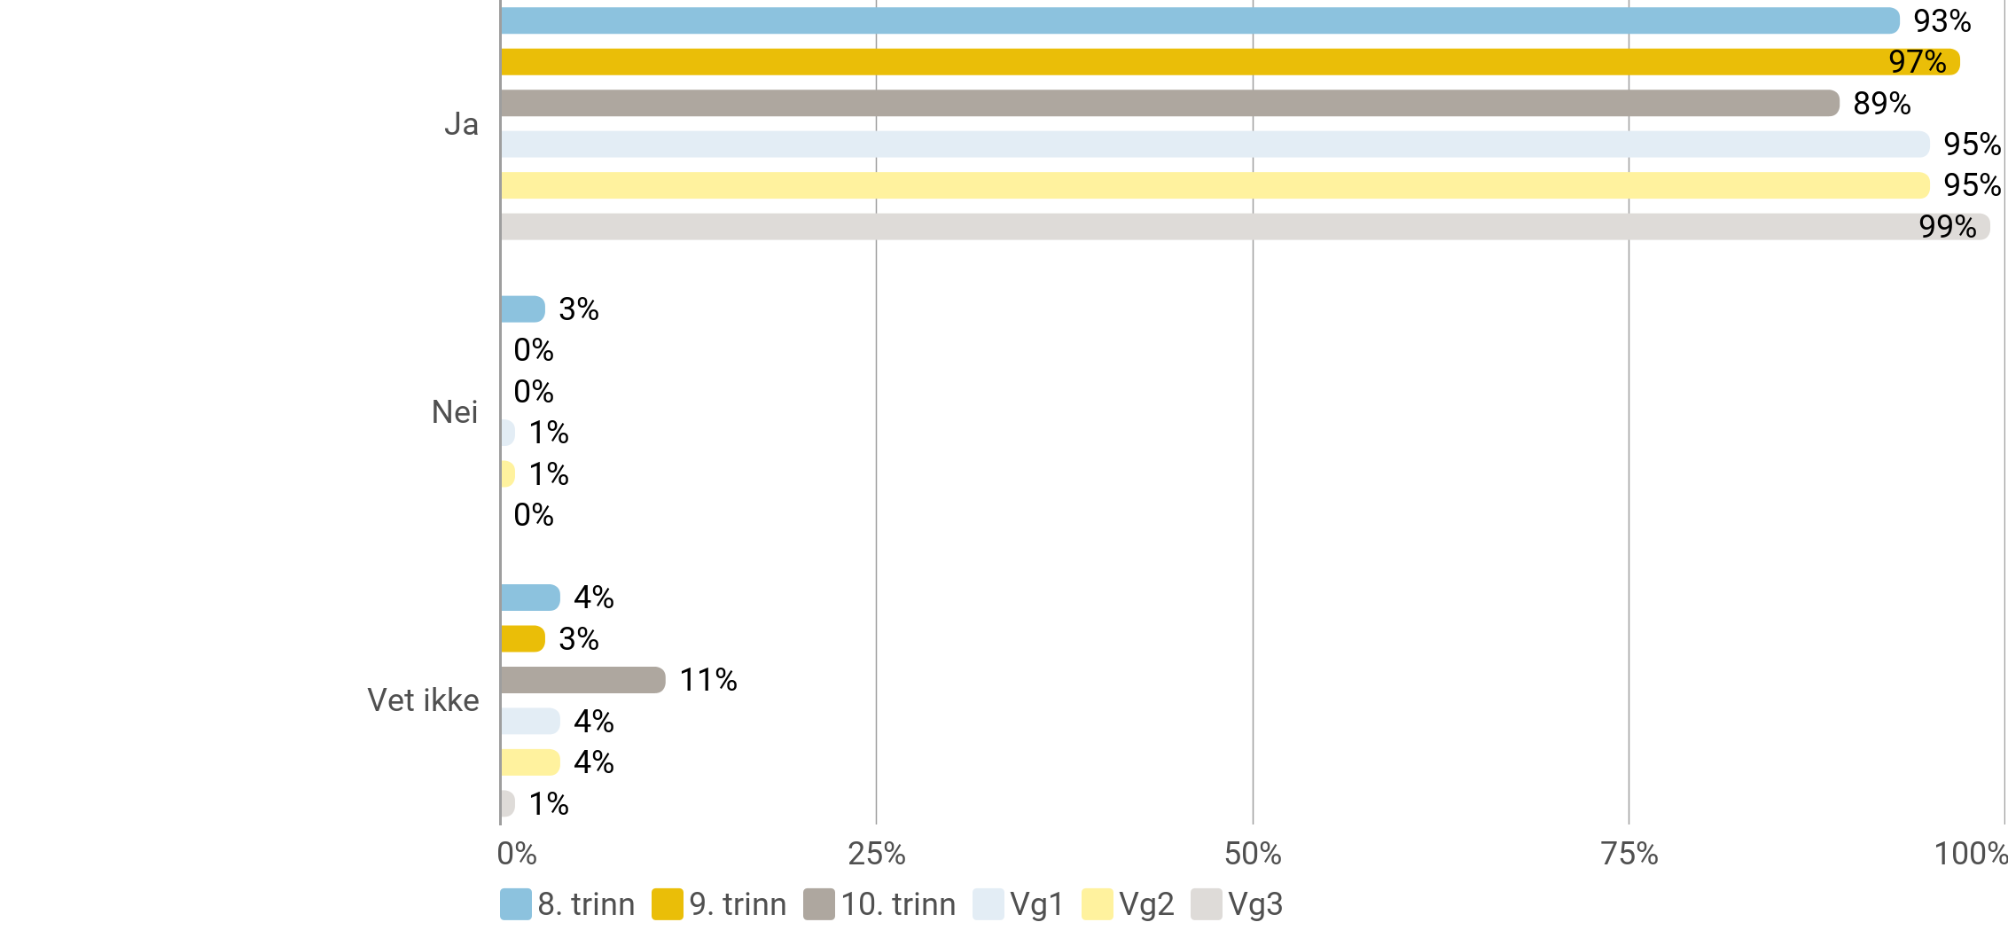
Helsesøster/helsesykepleier på skolen
Finnes det en helsesykepleier (helsesøster eller helsebror) på skolen din?
Antall svar 576

Slide 67
Helsesøster/helsesykepleier på skolen
Vet du hva slags hjelp helsesykepleieren tilbyr? (Prosentandel som har svart 'ja, jeg vet litt' eller 'ja, jeg vet nokså mye')
Spørsmålet er kun stilt til de som har svart 'ja' på at det finnes en helsesøster/-sykepleier på skolen.

Slide 68
Helsesøster/helsesykepleier på skolen
I hvilken grad er helsesykepleier (helsesøster eller helsebror) tilgjengelig når du trenger hjelp? (Prosentandel som har svart 'i svært stor grad' eller 'i nokså stor grad')
Spørsmålet er kun stilt til de som har svart 'ja' på at det finnes en helsesøster/-sykepleier på skolen.

Slide 69
Helsesøster/helsesykepleier på skolen
Har du fått seksualitetsundervisning av helsesykepleier i gruppe eller klasse det siste året? (Prosentandel som har svart 'ja')
Spørsmålet er kun stilt til de som har svart 'ja' på at det finnes en helsesøster/-sykepleier på skolen.

Slide 70
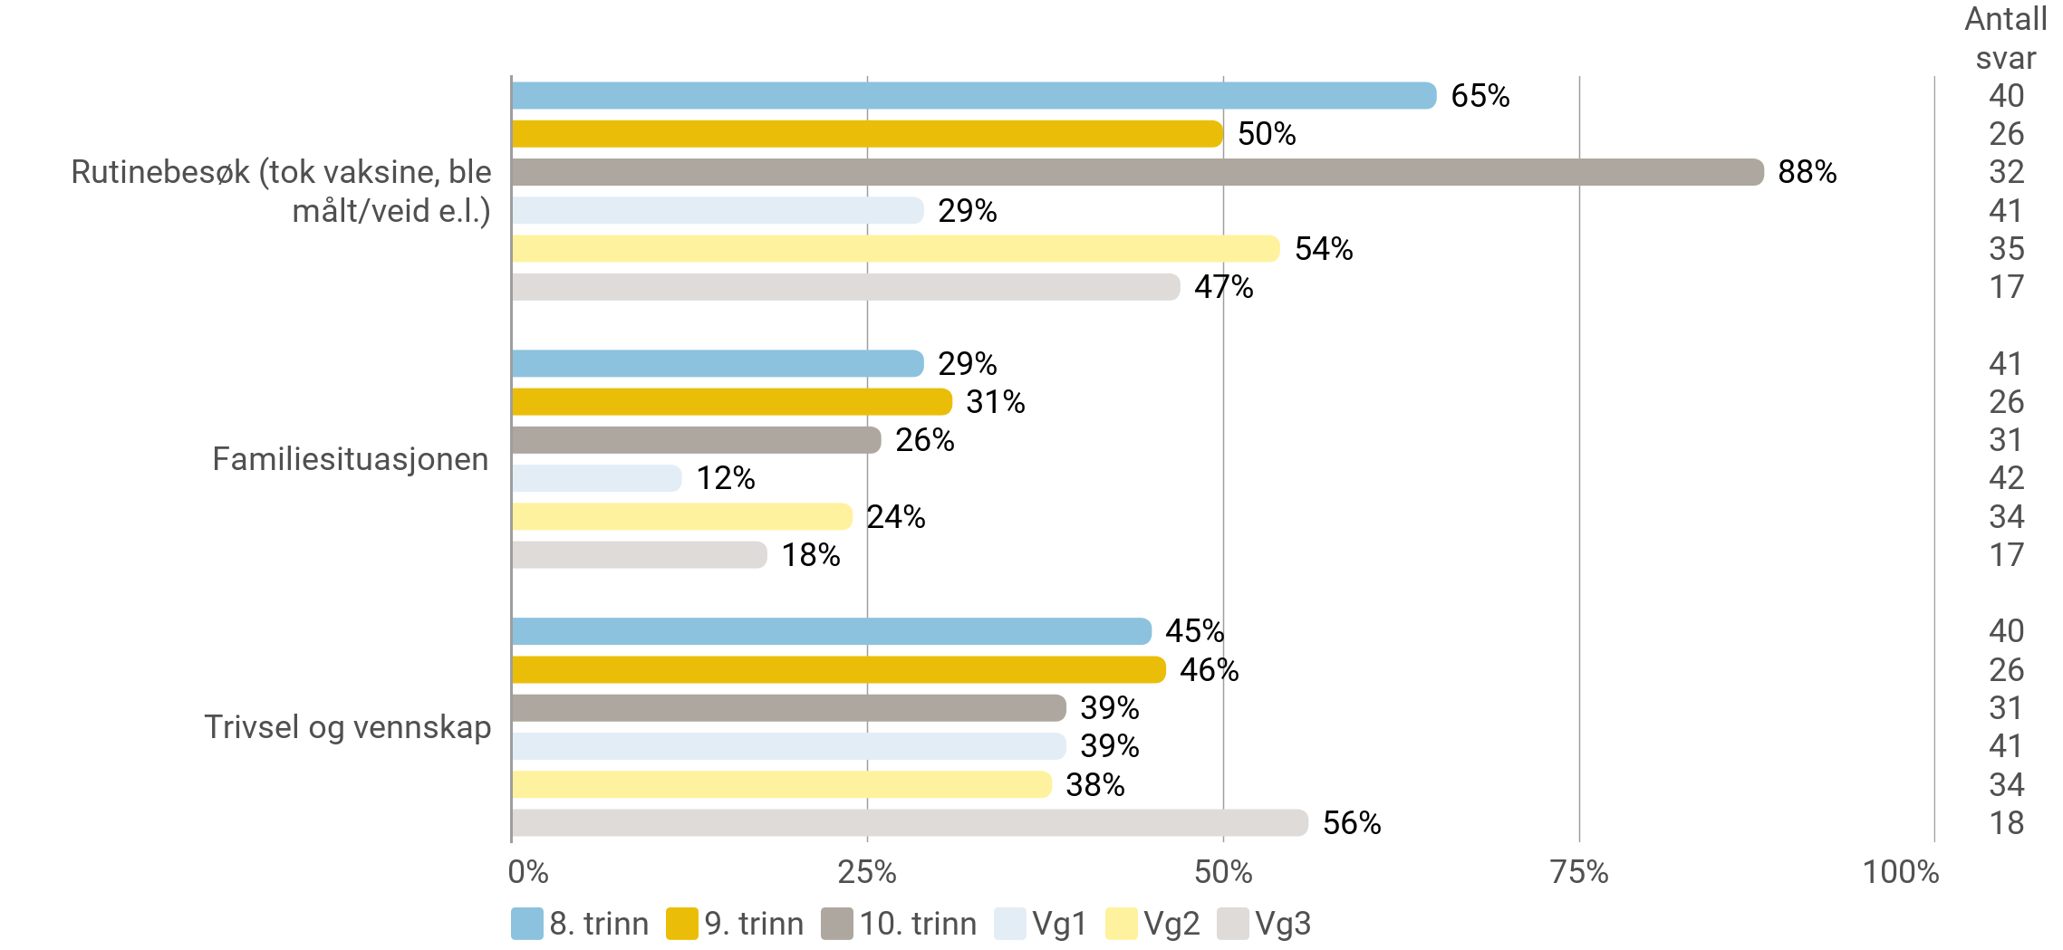
Bruk av skolehelsetjenesten
Du har tidligere svart at du har brukt skolehelsetjenesten ved skolen din (vært hos en helsesykepleier, helsesøster eller helsebror). Hva er grunnen til at du var der? (Prosentandel som har svart 'ja')
Spørsmålet er kun stilt til de som har svart 'ja' på at det finnes en helsesøster/-sykepleier på skolen.

Slide 71
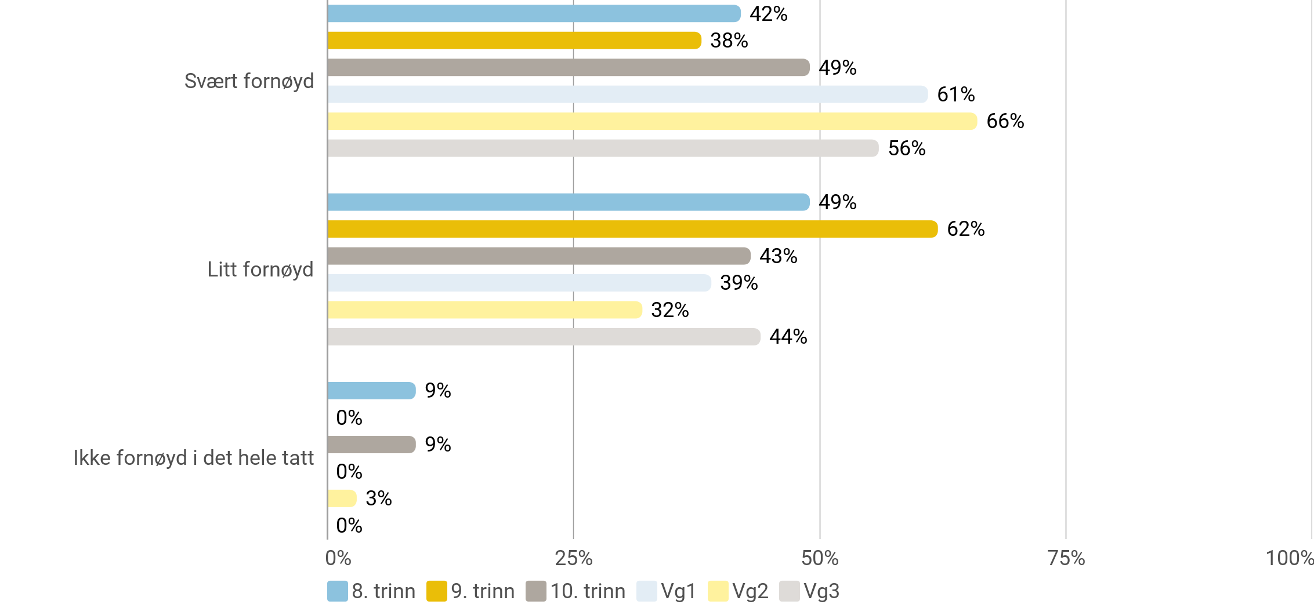
Bruk av skolehelsetjenesten
Hvor fornøyd er du med hjelpen du fikk fra helsesykepleieren (helsesøster eller helsebror) ved skolen din?
Spørsmålet er kun stilt til de som har svart 'ja' på at det finnes en helsesøster/-sykepleier på skolen.
Antall svar 206

